Slide 4
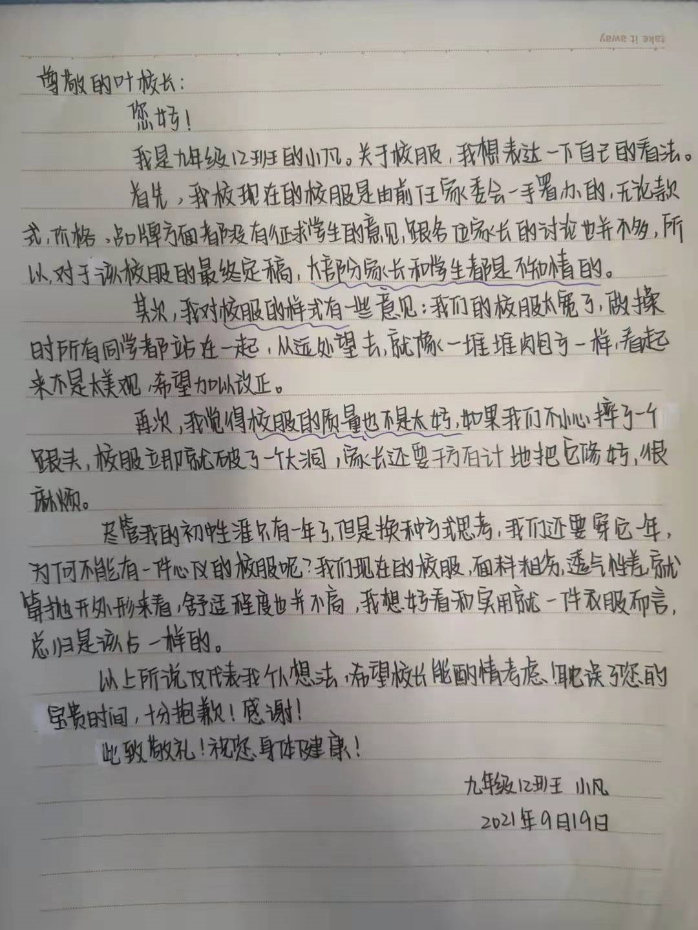
最近某校校长收到了一份来自学校同学的信…
1、校服的选定没有征求学生和家长的意见
2、校服的样式不是太美观
3、校服的质量不是太好

Slide 5
收到同学来信，校长室本着民主治校、法治治校的原则，决定重启校服征订工作…

Slide 6
第三课 追求民主价值
第二课时 参与民主生活

Slide 7
第一环节
民主意识我体会

Slide 8
学校领导召开会议讨论了校服问题，并给出了两种方案：
方案A 学校直接把学生的问题反应给原供应商，让他们做出符合学生要求的校服
方案B 根据“自愿、公开、透明、规范”的原则，充分发挥家长、学生在订购校服时的自主性，召开校服征订听证会
你们选哪种方案呢？为什么？
表达诉求
缓解矛盾
增强民主意识

Slide 9
一个国家和社会民主生活的质量和水平，与公民的民主意识密切相关。
。
一个国家拥有什么素养的公民，就会有什么样的未来。

Slide 10
（1）在现代社会,民主应该成为公民的一种生活方式和生活态度 p41
（2）在我国,塑造现代公民,需要增强民主意识,使民主思想和法治精神成为公民的自觉信仰,体现在日常言行中。p42
（3）增强我国公民的民主意识,有利于完善中国特色社会主义民主,也是社会主义制度生命力的重要保证。p42
一、为什么要增强公民民主意识：

Slide 11
怎么选出3名代表呢？
为参加听证会，我校决定选出3名学生代表。
第二环节：
民主选举我来选

Slide 12
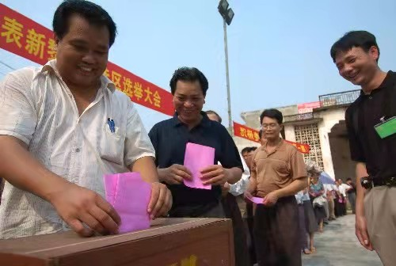
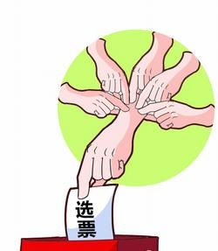
1、民主选举
（1）形式：
直接选举
间接选举
等额选举
差额选举
代表
代表
当选人
当选人
县、乡两级人大代表
选民代表
县级以上的人大代表、我国的国家机关领导人员都属于间接选举
选民
选民
候选人
候选人

Slide 13
我们想以怎样的方式来推选出3名学生代表呢？

Slide 14
二、公民参与民主生活的形式：
1.民主选举
（2）地位：是人民实现民主权利的一种重要形式。
P38

Slide 15
采访选民
请点评并帮助他们，梳理清想法……
谁当选都
和我没有关系，不去投票！
我应该选谁呢？我该怎么选啊？~
谁和我关系好，我就投给谁！
公民参与是社会主义民主的要求，也是公民的一项权利。p38
（3）民主选举的要求：
对选民的要求：积极、主动、理性、公开、公平、公正
对当选者的要求：责任感、民主、理性、客观、较强的表达能力

Slide 16
三、怎样增强公民民主意识参与民主生活：要求A
①具有社会责任感、主人翁意识，不断增强分析判断能力；
②以理性、公正、客观的态度全面、深刻、辩证地看问题；
③立场正确、逻辑清晰地表达观点和意见，逐步提高依法有序参与民主生活的能力。p41

Slide 17
第三环节
民主决策我参与

Slide 18
三位代表计划在听证会前采取以下措施:
①在校园网站充分调查了解情况和征求各方意见，尤其是低收入家庭的意见;
②邀请专家学者进行分析论证，听取专家建议;
③在网上公示，集思广益;
④召开学生校服定价款式调整听证会，最后作出相关决策。
这个过程体现了参与民主生活的哪种形式？

Slide 19
2.民主决策
（1）地位：是保障人民利益得到充分实现的有效方式。
p39
二、公民参与民主生活的形式：

Slide 20
三位代表计划在听证会前采取以下措施:
（2）民主决策的
制度保障：
①在校园网站充分调查了解情况和征求各方意见，尤其是低收入家庭的意见;
②邀请专家学者进行分析论证，听取专家建议;
③在网上公示，集思广益;
④召开学生校服定价款式调整听证会，最后作出相关决策。
社会听证制度
社情民意反映制度
专家咨询制度
重大事项社会公示制度

Slide 21
意见反馈给供应商后，供应商拿出了两套校服方案……
款式 | 面料 | 价格
运动款 （短袖+长裤） | 化纤 | 150元/套 单件夏衣85
时尚运动款 （与耐克同款） | 普通棉 | 200元/套
 | 透气棉 | 300元/套
 | 新疆棉 | 400元/套
英伦学院风款 （男衬衫+长裤 女衬衫+半裙） | 普通棉 | 200元/套
 | 透气棉 | 300元/套
 | 新疆棉 | 400元/套

Slide 22
工商局代表
学生代表
家长代表
校方代表
供应商代表
校服定价款式调整听证会，需要哪些人参与呢？
举行这样的听证会对决策有何意义呢？
（3）多种制度保证民主决策的意义：
有利于保障人民利益，激发公民参与的热情；
有利于决策方集中民智，科学决策；
有利于促进国家民主建设；
有利于营造民主氛围，促进社会和谐等。

Slide 23
①自觉遵守宪法，始终按照宪法原则和精神参与民主生活。
②不断积累民主知识，形成尊重、宽容、批判和协商的民主生活态度；
③通过依法参与公共事务，在实践中逐步增强民主意识。
三、怎样增强公民民主意识参与民主生活：要求B

Slide 24
第四环节：
决策定下来后，怎样才能知道决策是否落实，落实到哪一步了呢？
民主监督我能行

Slide 25
公民参与民主生活的形式：
3.民主监督
（1）地位：是公民参与民主生活、行使公民监督权
的具体体现。p40

Slide 26
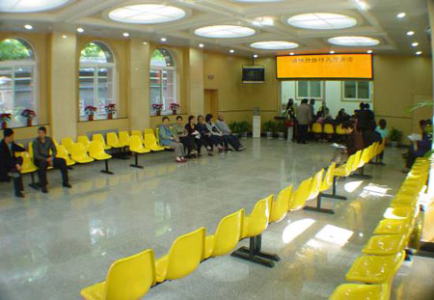
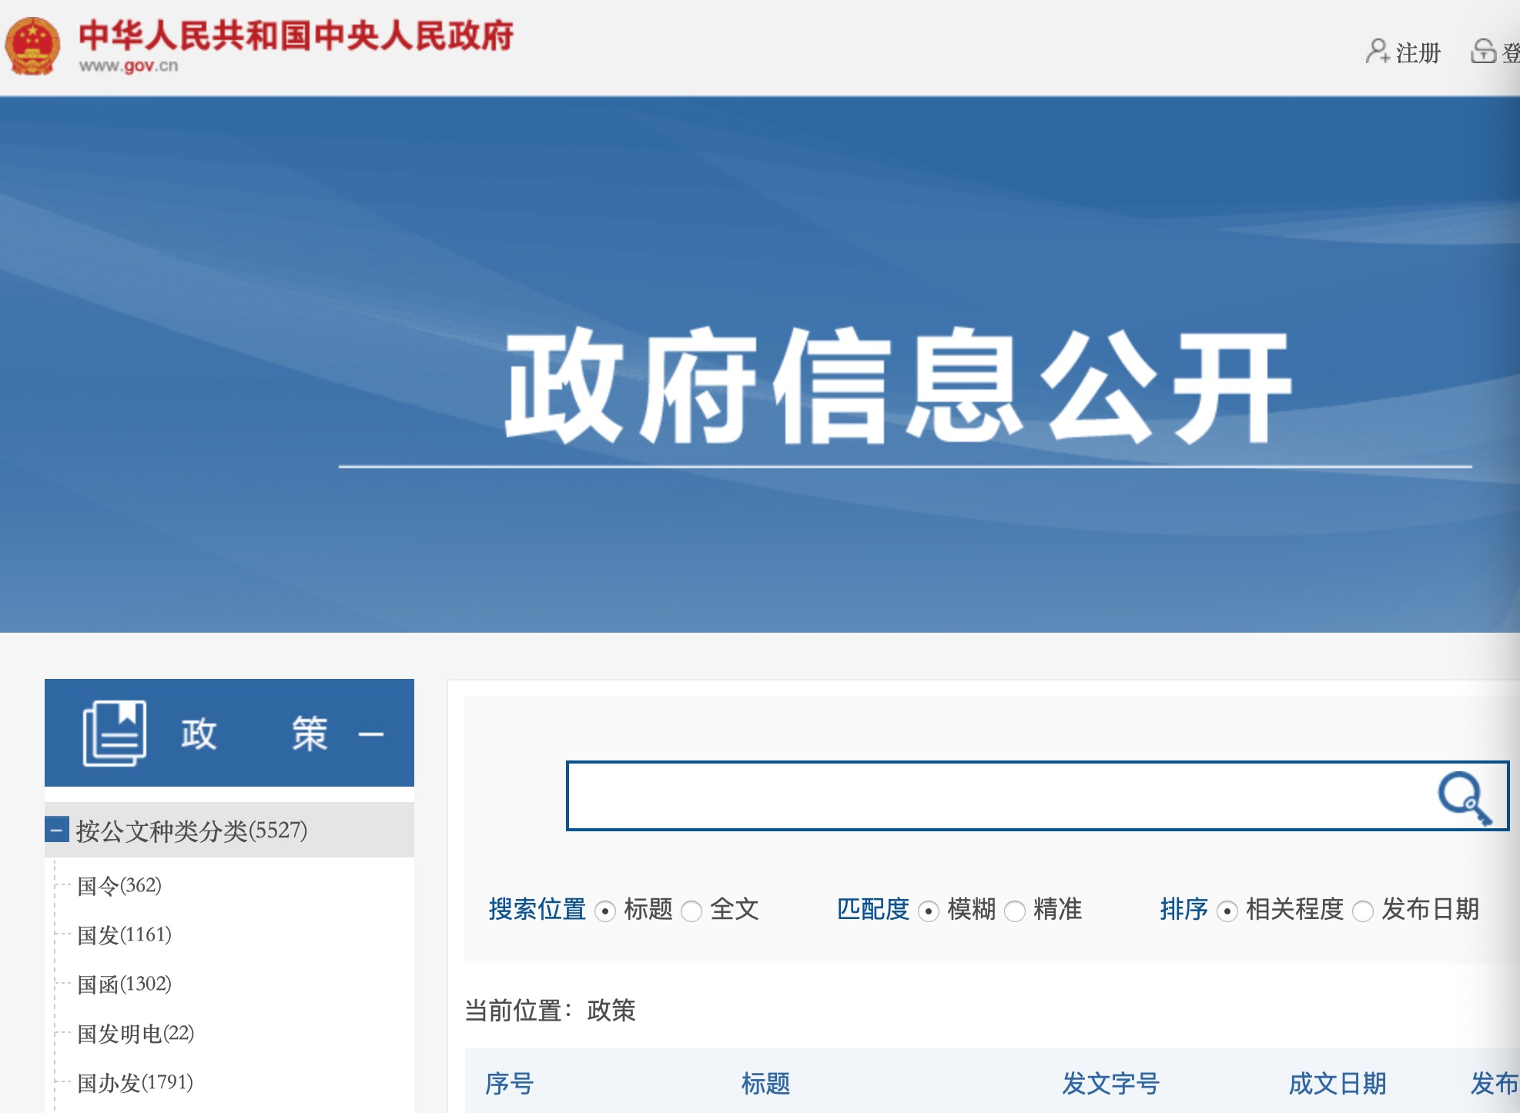
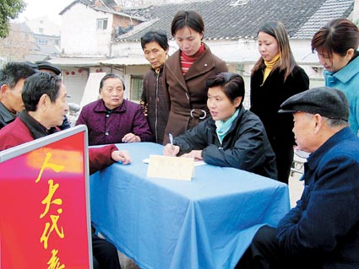
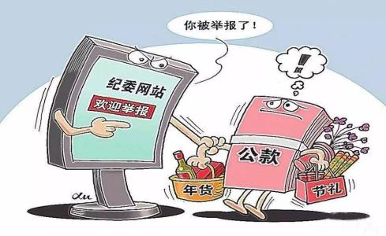
意义？
信息公开网站
北京市信访办来信接待大厅
人大代表接待日
政府网络监督平台

Slide 27
（2）民主监督的意义：
对国家：①有利于提高工作效率，克服官僚主义，防止滥用权力，预防腐败；
对公民：②有利于提高公民的参与意识，激发公民的参与热情。p40
民主监督
对社会：③有利于营造公平正义的社会氛围，促进社会和谐发展；
对国家：④有利于拓宽民主渠道，促进国家民主建设。

Slide 28
公民参与民主生活的形式：
民主选举 | 民主决策 | 民主监督
公民参与民主生活，需要 不断推进社会主义民主的制度化、规范化和程序化。
国家
是人民实现民主
权利的一种重要
形式
是保障人民利益
得到充分实现的
有力保证。
是公民参与民主
生活、行使公民
监督权的具体体
现

Slide 29
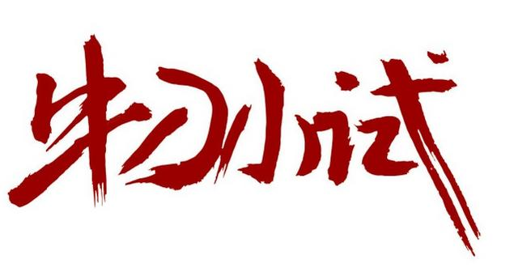
1、《电梯型式试验规则》（TSG T7007-2016） 第2号修改单
（征求意见稿）于2021年7月7日至8月7日向社会各界广泛征求意见， 公众可通过电子邮件、写信等方式提出意见建议。这体现了 ( )
A.民主决策 B.民主管理
C.民主选举 D.民主监督
2、某市将各部门的年终述职报告在政务网上公布，市民可以上网了解、评议各部门的工作情况。这是公民通过网络参与 ( )
A.民主选举 B.民主决策
C.民主管理 D.民主监督
A
D

Slide 30
校服事件终于尘埃落定…
民主选举
通过这次活动，
同学们有了哪些收获？
行使
民主权利
参与民主生活
参与民主生活
民主决策
民主监督
增强
民主意识
具备参与民主生活的能力

Slide 31
第五环节：
请同学们想一想我们学校还有哪些问题，然后写封信给校长说一说你的建议。
民主生活我实践

Slide 32
教师寄语
真实的民主生活比校园民主生活会复杂的多。
希望大家运用课内所学，放眼课外生活。未来，说不定，我们在座的，就有人真的能走进人民大会堂，参加真实的全国人大。
到那时，你的一小步，中国民主一大步！

